Slide 1

Controlli Automatici A.A. 2018-2019 Robot Antropomorfo
Alfano Emanuele
Angeloni Ilaria
Antonini Davide
Cosentini Alessandro
Del Papa Nicolò
Di Vincenzo Fabio
Ferrò Francesco
Menichelli Alberto

Slide 2



Stuttura del proggetto

Slide 3
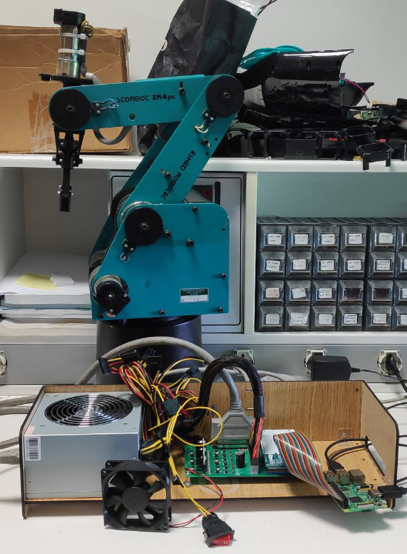
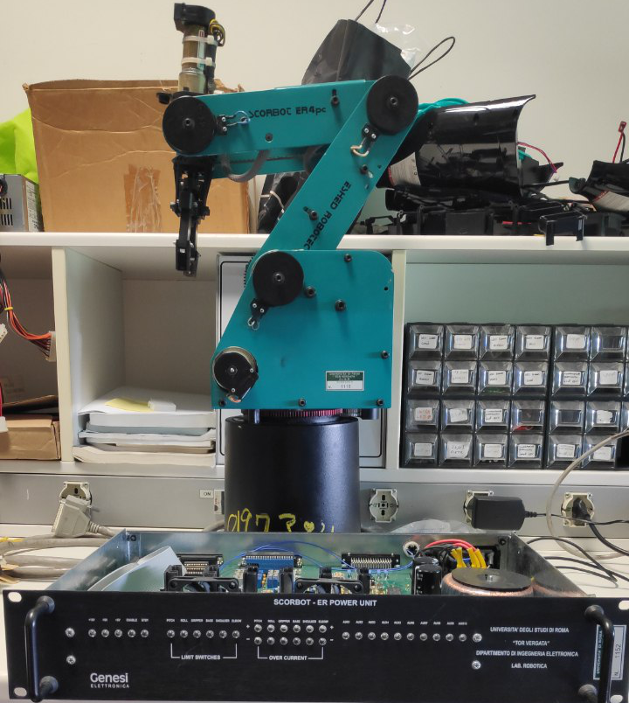
Cosa abbiamo fatto:
Abbiamo creato
Alimentatore ingombrante
Controllo basico
Lavoro non parallelo
Potenze limitate
Tutto il sistema grande quanto il vecchio alimentatore
Controllo parallelo dei motori e sensori
Encoder senza perdita dati
Salvataggio impostazioni sul driver

Slide 4
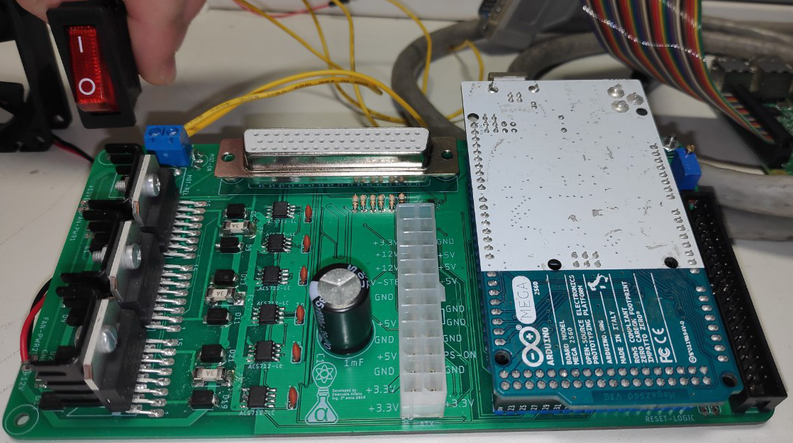
Hardware & Firmware

Slide 5
Hardware & Firmware
Arduino mega
+
Connettore Rasp
Interruttore generale PWR
Connettore Scorbot
Regolazione offset correnti
Motor Driver
Alimentatore

Slide 6
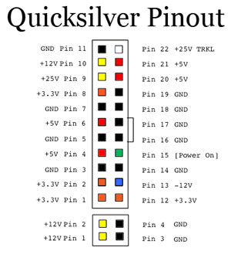
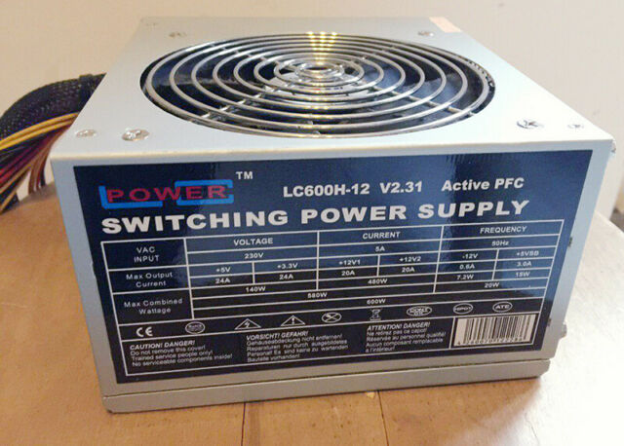
Alimentatore
È in grado di alimentare da solo:
Motori Scorbot
Elettronica di controllo
Rapsberry Pi
Un ALL-IN-ONE insomma

Slide 7
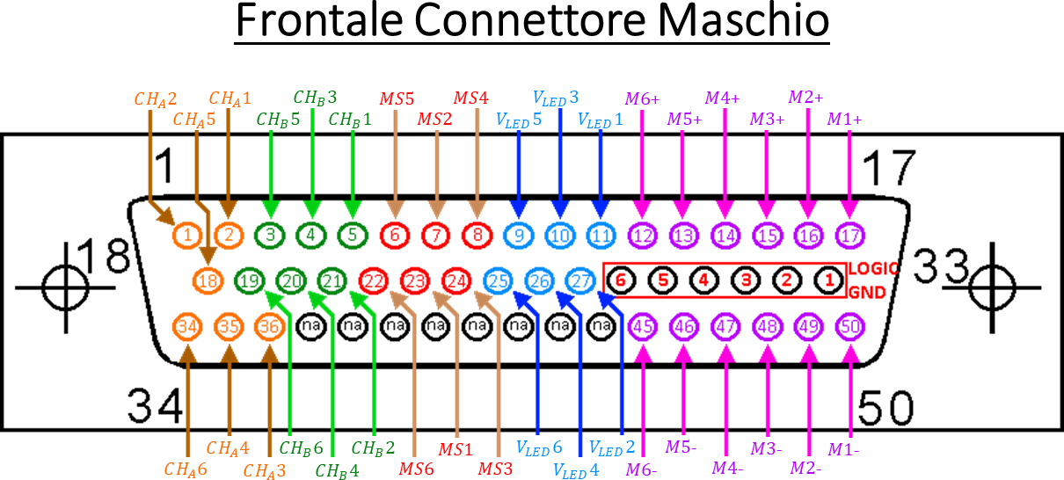
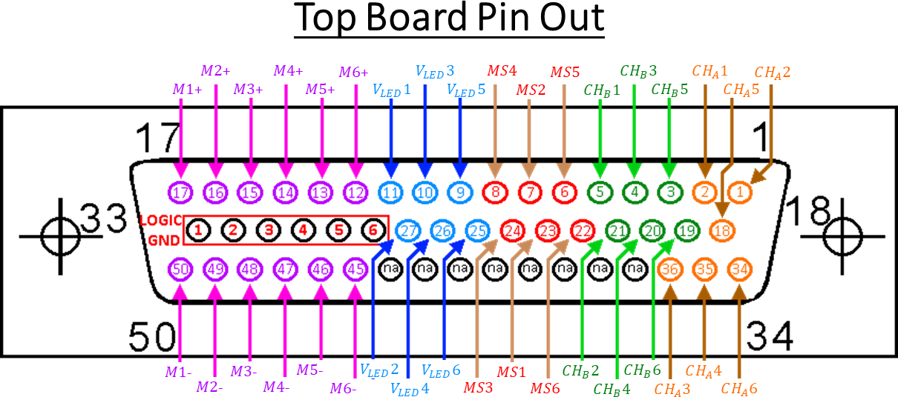
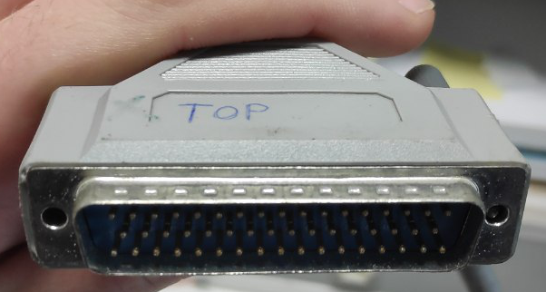
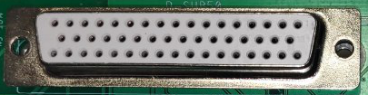
Connettore D-Sub50

Slide 8
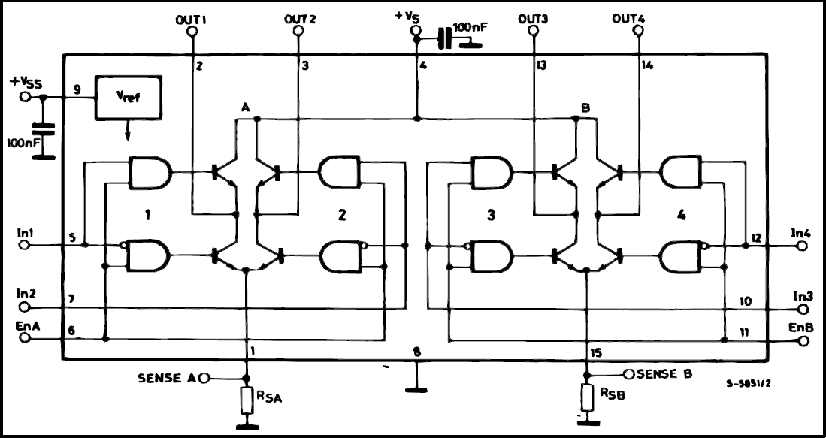
Motor Driver
I motori sono pilotati da 3 L298, i quali sono dei doppi ponti-H
Ogni driver può erogare per ogni uscita 2 A (normalmente)
Può gestire ogni chip 25 Watt
Permette della lettura della corrente passante sul motore
E’ resistente a forti disturbi sui segnali di controllo

Slide 9
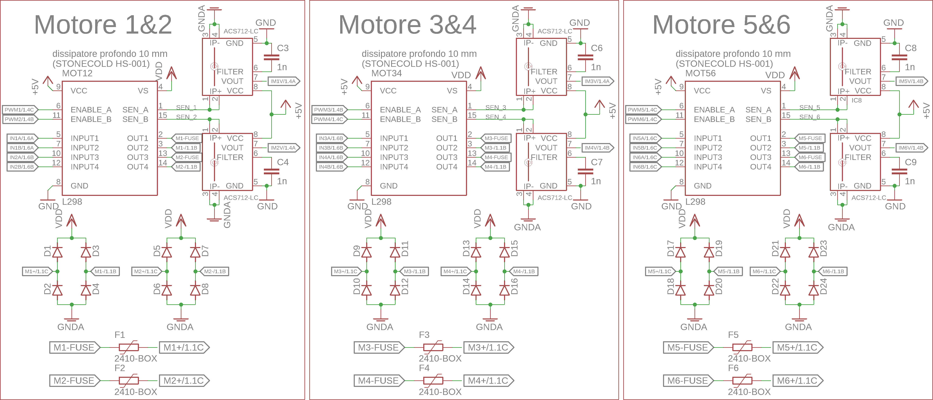
Motor Drive Circuit

Slide 10
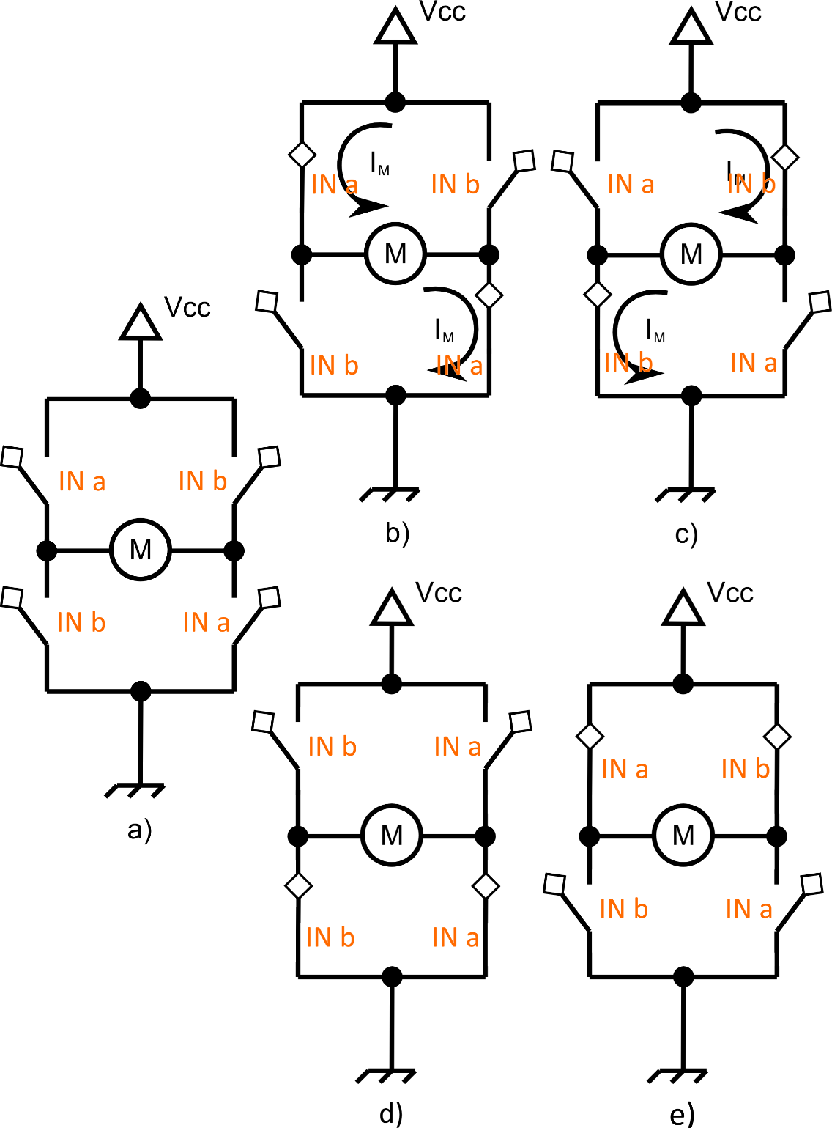
Logica di comando del Software
Per controllare ogni singolo motore si usa una classe di controllo da noi progettata.
Caratteristica chiave di questa classe è che mette a disposizione dei metodi di controllo dei motori temporizzati.
Ovvero alla ricezione di un comando esso viene attuato immediatamente e inizia un conto alla rovescia prima di fermare i motori
È stata pensata al fine di evitare che in caso di disconnessioni dal controllo i motori restino sempre in tensione. Di default il timer è a 2 secondi.
Modalità di controllo dei motori sono:
drive_motor(int speed);
(b & c) drive_motor(int speed, unsigned int delay_time);
reversDir();
soft_stop();
(e) hard_stop(unsigned int delay_time);
(d) soft_stop(unsigned int delay_time);
(a) freeRun();

Slide 11
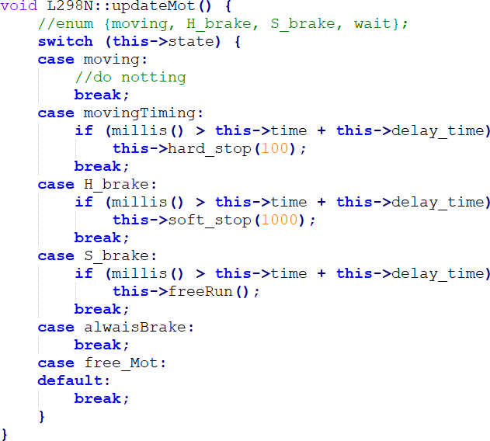
Logica di comando del Software
Durante lo svolgimento del codice, nel loop ogni volta viene chiamato per ogni motore il metodo: void updateMot();
È lui il responsabile di far evolvere la macchina a stati che ogni comando innesca,
Con questa semplice cascata, i comandi più «pericolosi», possono rimanere per poco tempo, a meno che non sia desiderata la loro continuazione e chiamato nuovamente il metodo

Slide 12
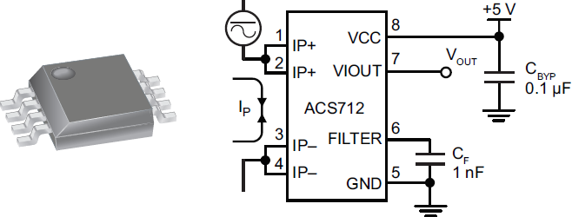
Sensore di Corrente: ACS712
Utilizza un sensore Hall per misurare la corrente direttamente
La resistenza interna è molto piccola (meno di 1.2 mΩ)
Una sensibilità di uscita di 185 mV/A
Disaccoppiamento elettrico tra corrente di potenza e lettura della corrente

Slide 13
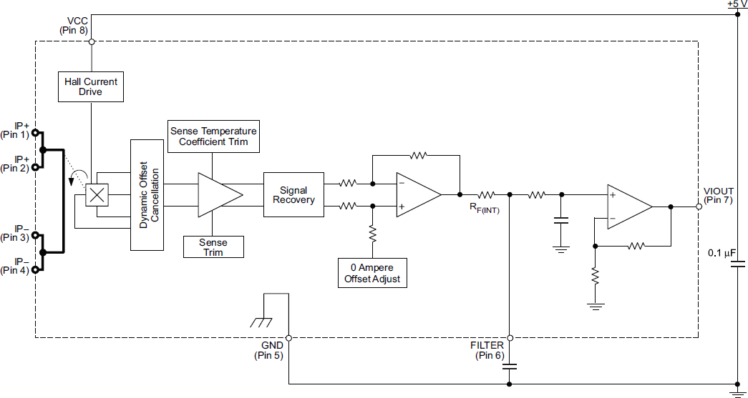
Schema a blocchi:

Slide 14
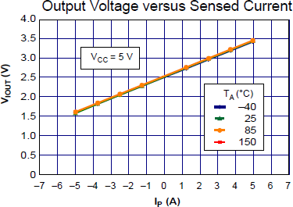
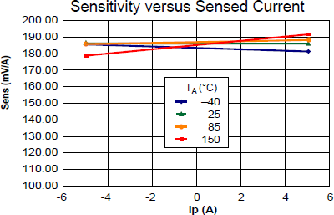
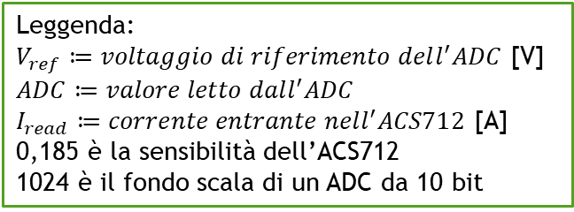
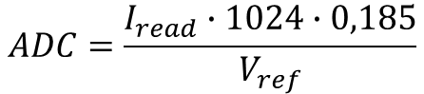
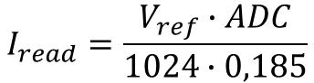
Comportamento da Datasheet
Leggenda:
$V_{ref}≔voltaggio di riferimento dell^{′}ADC$ [V]
$$ADC≔valore letto dall^{′}ADC$$
$I_{read}≔corrente entrante nell^{′}ACS712$ [A]
0,185 è la sensibilità dell’ACS712
1024 è il fondo scala di un ADC da 10 bit
$$I_{read}=\frac{V_{ref}∙ADC}{1024∙0,185}$$
$$ADC=\frac{I_{read}∙1024∙0,185}{V_{ref}}$$
Notare la linearità al variare della temperatura
Nota bene: 0 A è a 2.5 V

Slide 15
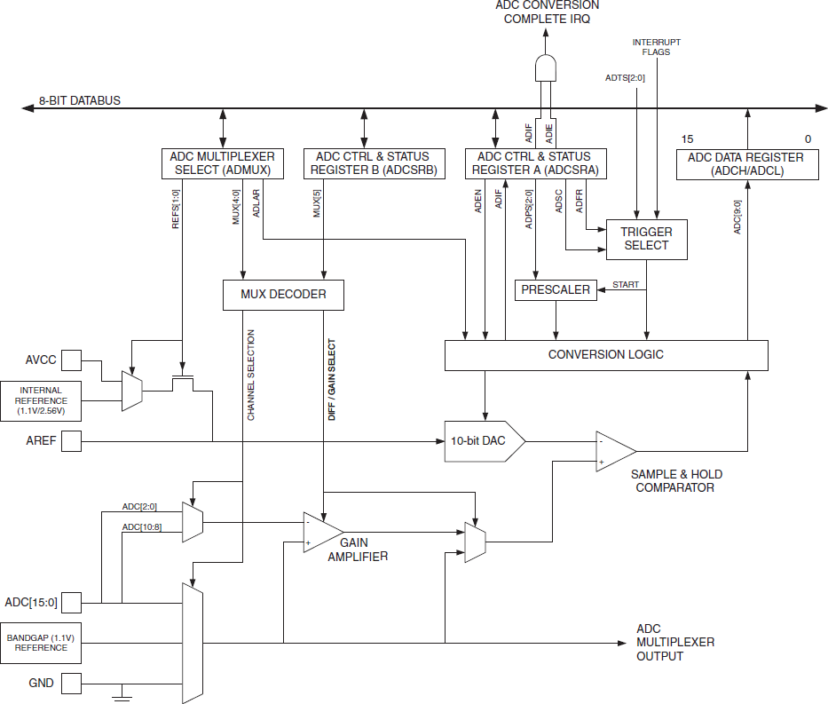
ADC dell’ATMEGA 2560
Caratteristiche Principali:
10-bit Resolution
13μs - 260μs Conversion Time
16 Multiplexed Single Ended Input Channels
14 Differential input channels
4 Differential Input Channels with Optional Gain of 10× and 200×
0V - VCC ADC Input Voltage Range
2.7V - VCC Differential ADC Voltage Range
Selectable 2.56V or 1.1V ADC Reference Voltage
Free Running or Single Conversion Mode
Interrupt on ADC Conversion Complete
Sleep Mode Noise Canceler

Slide 16
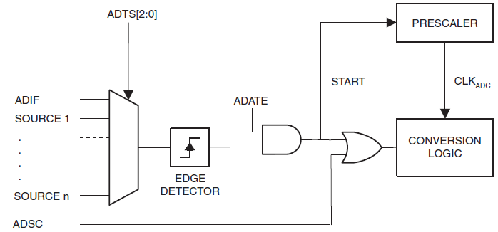
Setup Per leggere la corrente
Visti i valori molto piccoli descritti precedentemente, il comparatore interno è stato impostato con le seguenti caratteristiche:
1.1V Interni Arduino
Pin da A0:A6 per input analogico
Modalità di free running
Finita una conversione inizia immediatamente la successiva, minimizzando i tempi
Prescaler a 1/128 Clock
per dare 125Khz di clock all’ADC, da datasheet deve essere tra 50khz e 200khz
Lettura differenziale
Gestione in Interrupt
Grazie a questa struttura è possibile:
Ottenere una misura ogni 112us ~ 8,9Khz
Diviso per i 6 sensori sono ~ 1,5Khz per sensore

Slide 17
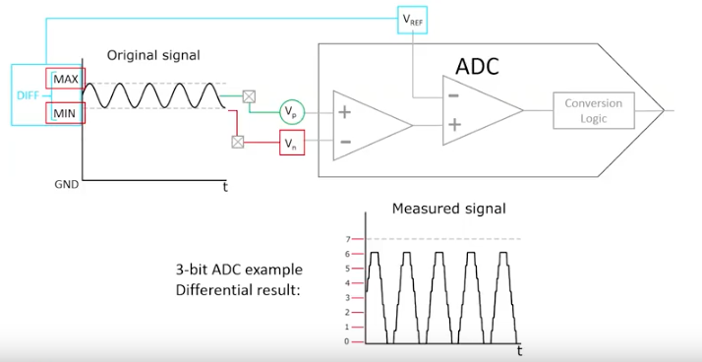
Lettura Differenziale
Come detto prima nell’uscita dei sensori di corrente, lo 0A si trova a 2,5V.
Per leggere con la maggiore risoluzione possibile la già flebile tensione, si sfrutta una proprietà interessante degli ADC dell’Atmega 2560:
La lettura differenziale:
Nel nostro caso accanto all'Arduino Mega è presente un piccolo trimmer.
Esso permette di scegliere la soglia di sottrazione, in questa maniera si riporta «Virtualmente» a 0 la tensione annullando la continua della lettura

Slide 18
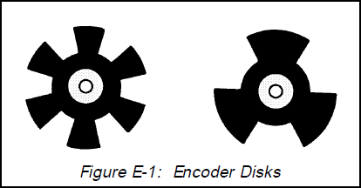
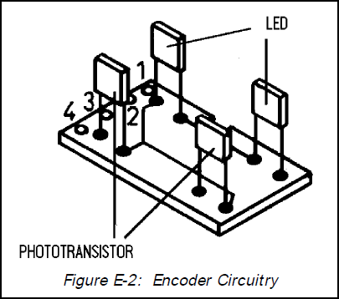
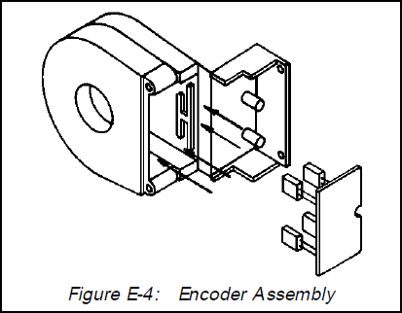
Encoder & MicroSwitch
Per leggere i passi dei motori dello Scorbot, e attuare un controllo, risulta necessario usare degli encoder.
Nel nostro caso sono già Prè-esistenti dentro tutti i motori e sono ottici.

Slide 19
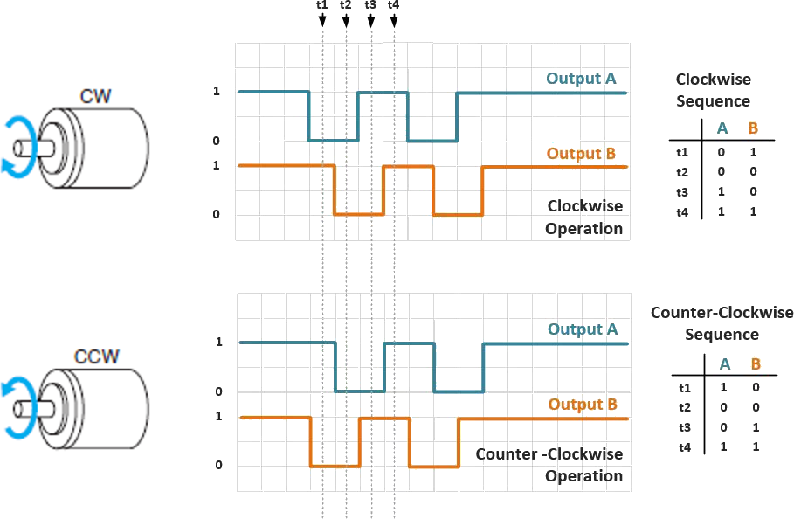
Encoder & MicroSwitch

Slide 20
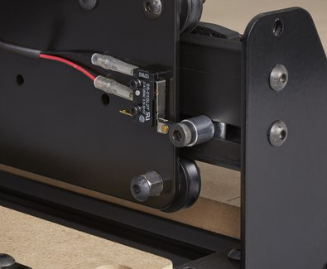
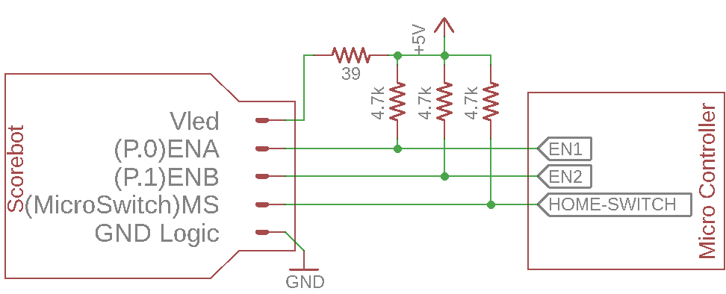
Encoder & MicroSwitch
La rete PULL-UP dei vari sensori
Nel nostro caso abbiamo attivato una funzione dell’Atmega, e la rete pull-up è già attivata dentro il microcontrollore
Per scoprire delle posizioni ASSOLUTE, vengono invece utilizzati dei MicroSwitch,

Slide 21
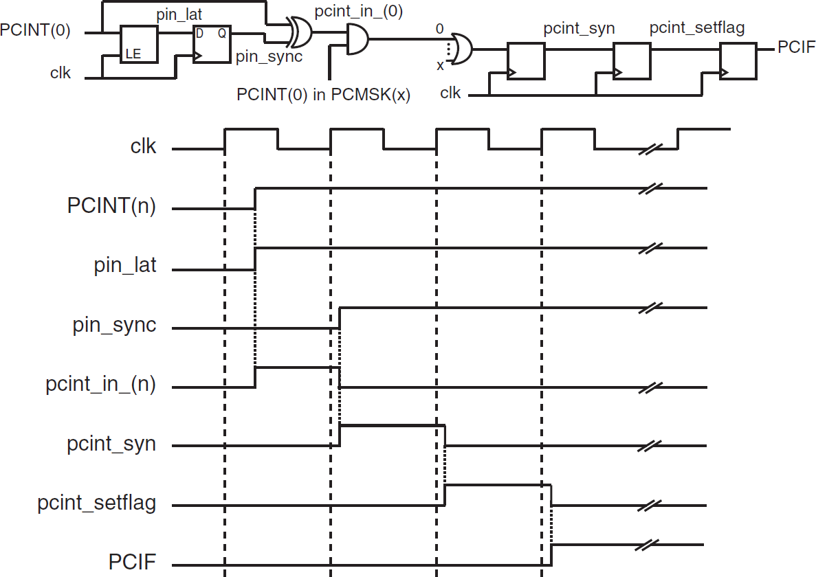
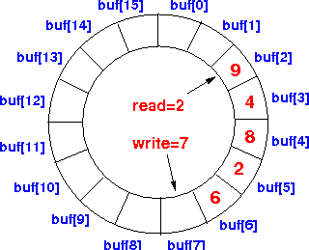
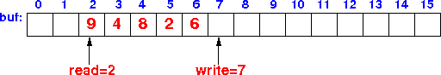
Encoder & MicroSwitch
Tutti i pin degli encoder raggiungono dei pin PCINT: Pin Interrupt Change
La caratteristica di questi pin è che appena uno di loro cambia il suo stato, viene chiamata una routine di gestione.
Nel nostro caso andiamo a leggere lo stato di tutti i pin contemporaneamente e lo salviamo in un BUFFER CIRCOLARE.
NOTA BENE, i valori non vengono elaborati immediatamente

Slide 22
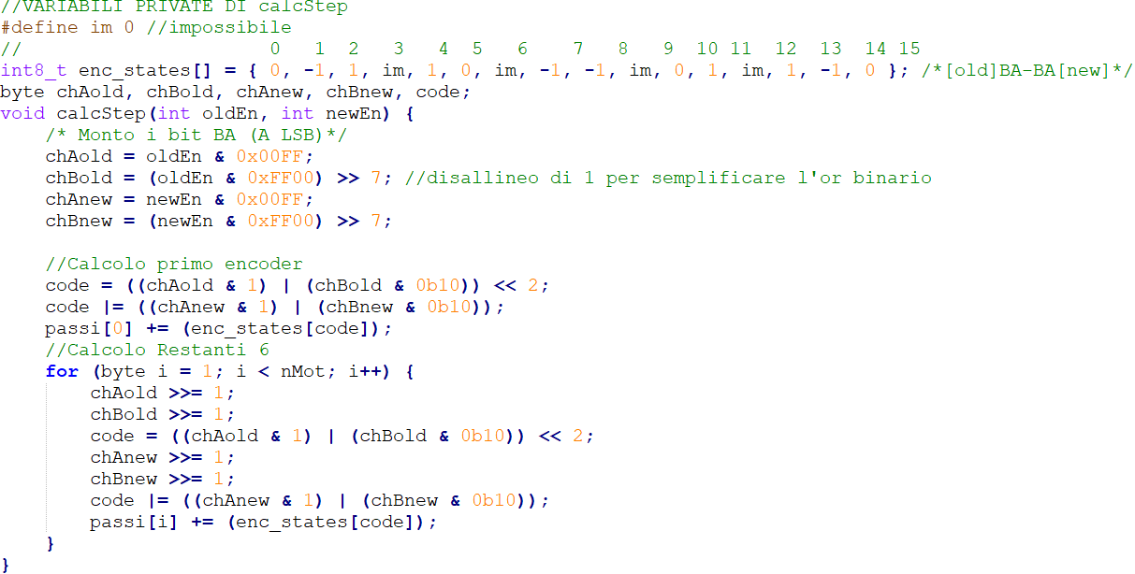
Encoder & MicroSwitch
All’interno del loop, in ogni ciclo viene elaborata tutta la coda accumulata durante la gestione delle altre routine tramite questo algoritmo ←
Per elaborare tutti e 6 gli Encoder impiega:
~186 colpi di Clock (~80KHz)
Quindi la frequenza massima di arrivo è lievemente inferiore dovendo gestire le altre routine, approssimiamo circa a 65KHz per stare in sicurezza
Noi non superiamo i 2 KHz a Encoder

Slide 23
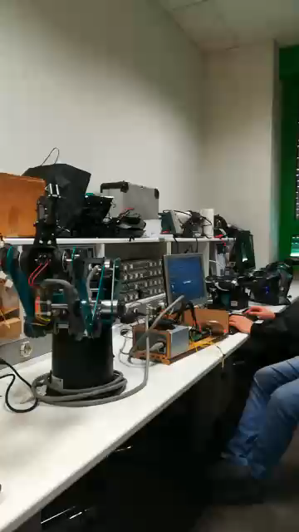
Encoder & MicroSwitch
La strategia di Homming consiste nel muovere singolarmente i motori fino a trovare i MicroSwitch della home.
Si inizia con l’avambraccio che sale cercando la home
Successivamente inizia la ricerca il gomito
Polso e pinza hanno i motori a controllo differenziale, vanno per tanto cercati insieme:
Si cerca la home del ROLL
Si cerca la home del PITCH
Trovata questa PSEUDO HOME, viene ri-eseguito il ciclo, per garantire che la posizione raggiunta sia vera e non influenzata dagli spostamenti degli altri link
Viene cercata la home della base
Al termine tutti gli encoder vengono messi a 0 e la procedura è terminata.

Slide 24

Comunicazione Arduino e Raspberry
SPI

Slide 25
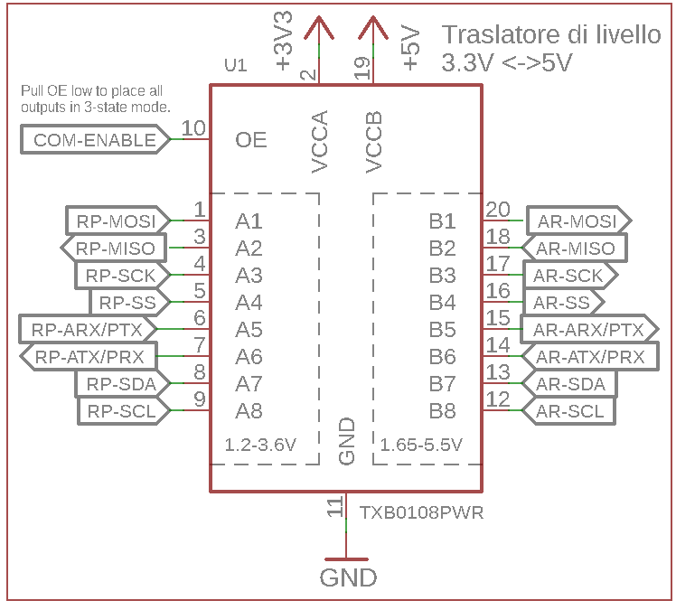
Software Arduino e Raspberry Pi

Slide 26
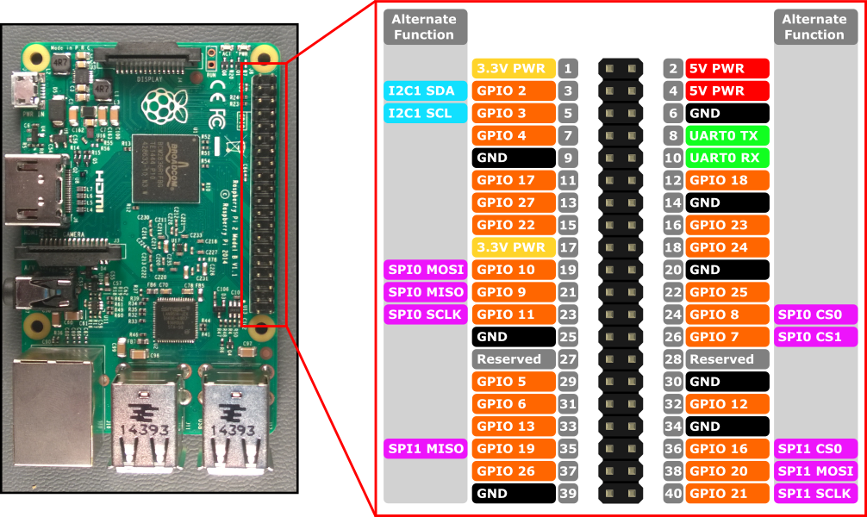
Software Arduino e Raspberry

Slide 27
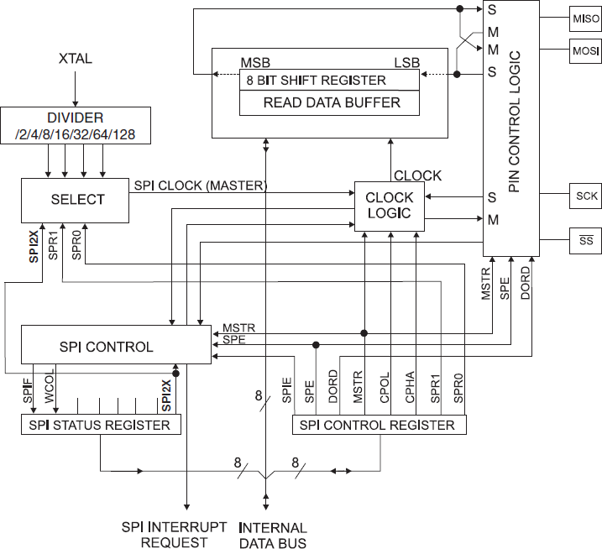
SPI
La SPI è una connessione full duplex sincrona, ovvero i due interlocutori parlano contemporaneamente e con la stessa lunghezza di dati alla velocità imposta dal master (nel nostro caso il raspberry pi)
Il significato dei pin è:
MISO = Master In Slave Out
MOSI = Master Out Slave In
SCK = Clock
SS = Slave Select
Il dispositivo è in grado di generare interrupt quando viene completata una trasmissione (8 bit)
Il nostro lavoro è consistito nel progettare un protocollo in cui il primo byte indica il tipo di pacchetto che si vuole trasmettere e successivamente vengono inviati dati da ambo le parti

Slide 28
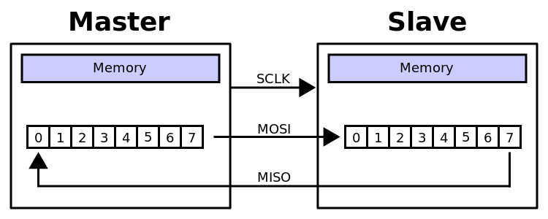
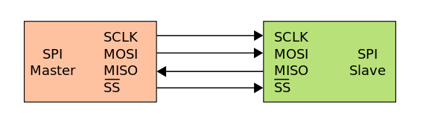
Ma come funziona una comunicazione SPI?
Qui potete vedere la connessione logica che avviene tra i due dispositivi, i quali ad ogni colpo di clock del master faranno shiftare di 1 bit. Di conseguenza per ogni blocco di dati saranno necessari 8 colpi di clock.

Slide 29
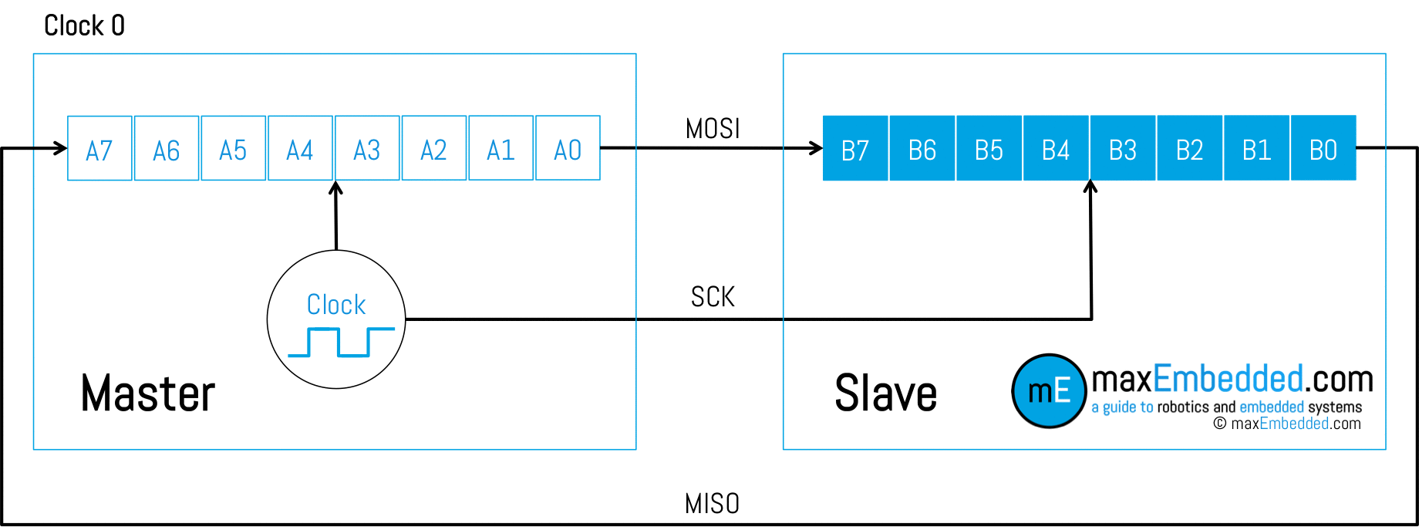
Ma come funziona una comunicazione SPI?

Slide 30
Cosa è stato fatto sulla Raspberry Pi?
E’ stata utilizzata la libreria di sistema <linux/spi/spidev.h> la quale include una gestione lato kernel della comunicazione della SPI, lasciando a noi solo il compito di impostare velocità di trasmissione, numero dei byte da inviare e allocamento della memoria.
E’ stata scritta una libreria in C++ che può essere inclusa in un qualsiasi progetto che utilizza la nostra scheda per governare uno Scorbot
La classe si occupa di mandare messaggi STANDARD all'Arduino il quale è in grado di leggerli ed eseguirli
I possibili comandi sono:
Comando | Raspberry invia | Raspberry riceve
setPWM | Valori dei PWM di tutti i motori | Conteggio degli ENCODER
getCurrent |  | Ultime letture dei sensori di corrente
getSetting |  | Impostazioni salvate sulla EEPROM
setSetting | Nuovi impostazioni da salvate in EEPROM
goHome | Attiva la routine di ricerca della Home

Slide 31
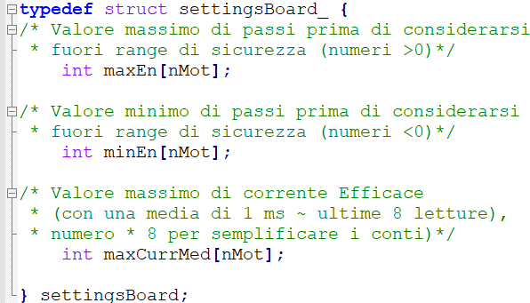
Settings personali delle Board

Slide 32
PID Section

Slide 33
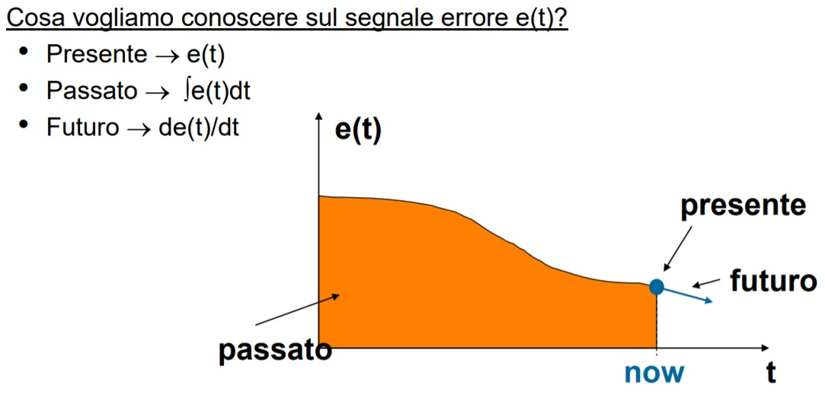
CONTROLLORI PID
I regolatori PID sono dei controllori standard che, per mezzo di dispositivi di correzione (manopole o software), permettono di regolare i parametri del sistema di controllo entro ampi limiti, così da poter essere adattati al sistema di regolazione in cui vengono inseriti. Questi dispositivi possono essere utilizzati per esempio per controllare una portata, per controllare una temperatura o per il movimento di bracci robotici.
In un regolatore PID la variabile d’uscita viene generata in base al contributo di tre fattori:
- Il primo è proporzionale all’errore tra il riferimento e la variabile da controllare y(t).
- Il secondo è proporzionale all’integrale dell’errore.
- Il terzo è proporzionale alla derivata dell’errore, ciò significa che risente della velocità di variazione dell’errore stesso.

Slide 34
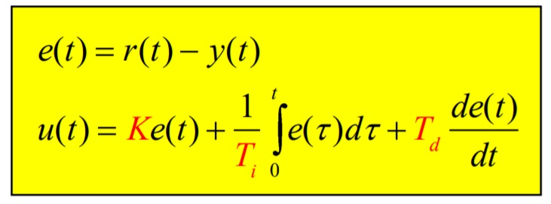
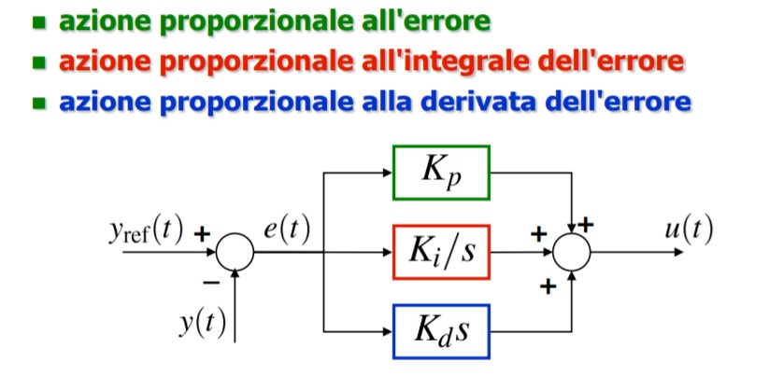
La legge di controllo del PID può essere descritta come:
Dove Ti= Kp/Ki e Td= Kd/Kp.
Graficamente lo schema a blocchi :

Slide 35
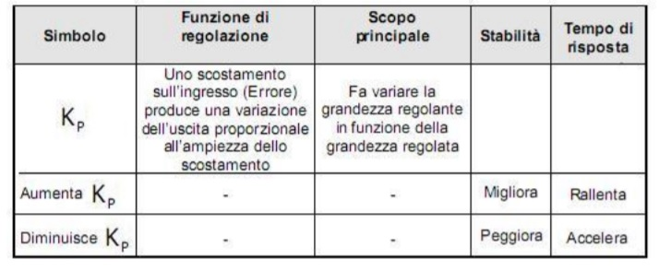
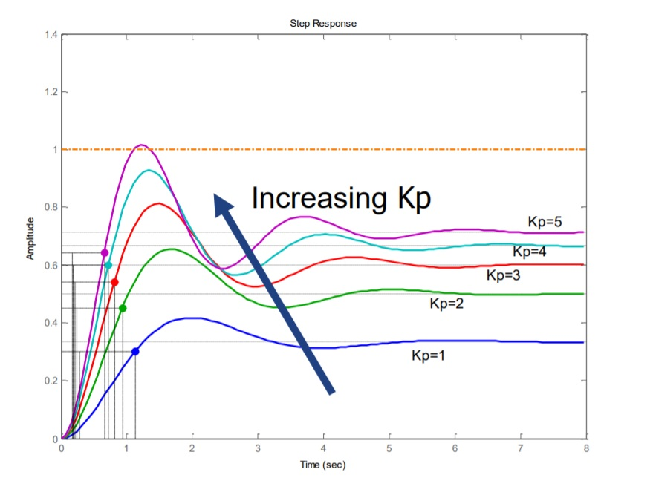
Azione Proporzionale

Slide 36
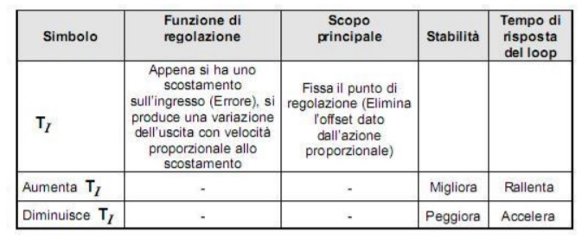
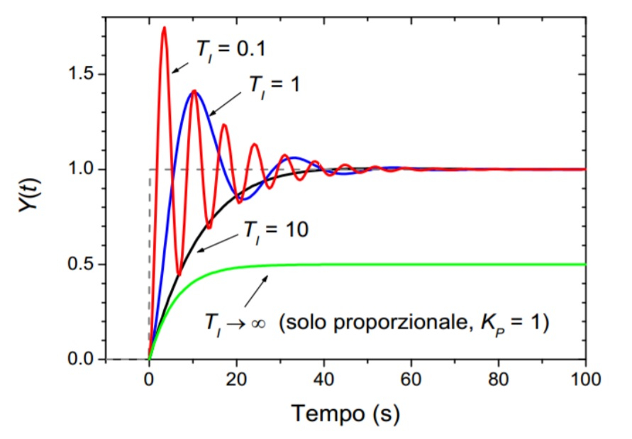
Azione Integrale

Slide 37
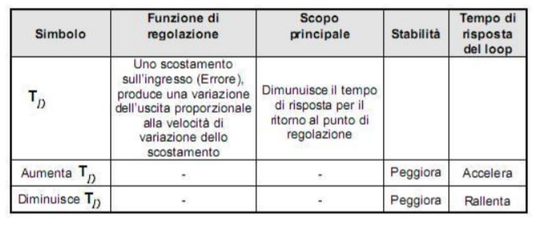
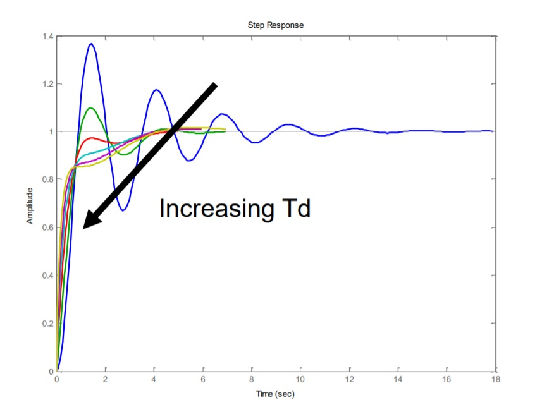
Azione Derivativa

Slide 38



Sistema non lineare
Complicata la taratura con Ziegler-Nichols.
Abbiamo optato per una taratura sperimentale che si comportasse in generale bene.

Slide 39



COPPIA DIFFERENZIALE - La coppia deve ruotare contemporaneamente per variare il ‘Pitch’, cioè l’angolo θ intorno all'asse y. - La coppia deve ruotare in senso opposto per variare il ‘Roll’, cioè l’angolo ψ intorno all'asse x.

Slide 40



Oggetto PID nel codice
Kp
Ki
Kd
dz
dir
$${Max}_{sat}$$
$$\min_{sat}$$
Comunicazione con Arduino
Struttura per la trasmissione dati

Slide 41

UpdateSat
A differenza di questa UpdateSat,abbiamo aggiunto un parametro ‘s’,di “sotto saturazione”.
L’originale UpdateSat controllava soltanto il caso in cui si saturava in eccesso,mentre la nuova controlla anche se l’incremento dell’integrale è troppo piccolo.
if |x+dx| is less than s return 0

Slide 42


La Derivata sperimentale
Abbiamo preso 2 campionamenti abbastanza distanti perché con l’aumentare del tempo l’angolo che ne viene fuori è molto meno dipendente dagli errori di misura.
HISTORY
[Y(NOW)-Y(HISTORY)]/dt
NOW

Slide 43


Deadzone
La deadzone è una problematica dei motori.
E’ un intervallo per il quale il sistema restituisce 0 in output per ogni input ricevuto.
Al di fuori della deadzone ci sarà un’uscita diversa da 0.
La figura 8 è una approssimazione mentre la fig9 è una visione realistica.
Per semplicità di codice abbiamo approssimato come qui
Si può vedere la saturazione unita alla deadzone.

Slide 44



Filtro antiDeadzone
Per risolvere il chattering abbiamo introdotto una piccola deadzone ($\min_{sat}$) nella quale comunque fermiamo il motore.

Slide 45

Schema pid completo su Simulink

Slide 46

Dal grafico abbiamo notato che il sistema anche se non lineare non avrebbe avuto particolari problemi ad essere controllato tramite PID.
I parametri provati sul simulatore ci sono serviti per osservare un andamento ideale del sistema, mentre sperimentalmente abbiamo avuto la prova che i parametri anche se uguali in generale andavano tarati sulla macchina reale.

Slide 47
Comunicazione RaspBerry - Python

Slide 48

Albero degli eventi
thread
Fork()
Exec
Ridirezionamento canali
Invia messaggio
Main Ui.py
Thread

Slide 49
Ridirezionamento Canali
PIPE()
Std In Fake
Out
In
Std Out Fake
In
Out

Slide 50
Funzione invia:
Struttura messaggio:
e|enc1|enc2|enc3|enc4|enc5|enc6|cor1|cor2|cor3|cor4|cor5|cor6\n
i|eMax1|eMax2|eMax3|eMax4|eMax5|eMax6|emin1|emin2|emin3|emin4|emin5|emin6|cMax1|cMax2|cMax3|cMax4|cMax5|cMax6\n
Messaggio Encoder
Due tipologie:
Messaggio impostazioni

Slide 51


Funzione invia: Controllo

Slide 52
Funzione leggi:
Controllo del primo carattere per identificare il tipo di messaggio
Parsing
‘e’
‘i’
Salvataggio in una lista
Salvataggio in una lista collegata
Salvataggio in una struttura impostazioni apposita

Slide 53


Funzione leggi: Controllo

Slide 54
Interfaccia Utente

Slide 55


Grafica
Sviluppo a cura di : Angeloni Ilaria e Menichelli Alberto
Cosa abbiamo fatto:
Sviluppo di un’interfaccia grafica per comandare un Robot-Scorbot; il codice sviluppato è versatile, permette quindi di settare i dati di lavoro indipendentemente dallo Scorbot fisicamente utilizzato così da poter riutilizzare l’interfaccia creata anche su altri dispositivi dello stesso tipo.
Come :
Per lo sviluppo dell’interfaccia grafica sono stati utilizzati principalmente i seguenti due programmi:
Qt designer: componente del toolset della libreria grafica Qt, con il quale è stata creata la parte visuale.
PyCharm : ambiente di sviluppo per Python, utilizzato per scrivere il codice che rende funzionante le pagine create tramite Qt Creator.

Slide 56


Qt Designer
La parte visuale è stata sviluppata con Qt Designer, uno strumento per la creazione e progettazione di interfacce grafiche.
La schermata principale è divisa in più parti; di seguito elenchiamo quelle più importanti e che sono state più utili per il progetto.
1) Property Editor
2) Main Window
3) Object Inspector
4) Widget Box

Slide 57







Qt creator: Pulsanti principali
Spin Box e Double Spin Box : per l’inserimento di valori interi e float rispettivamente.
Spin Box
Double Spin Box
Label : per l’inserimento di valori che saranno visti come ‘stringhe’ all’interno del codice.
Label
Push Button : utilizzato per la creazioni di pulsanti nella schermata.
Push Button
Horizontal Slider: utilizzato come barra % per l’inserimento di valori tramite lo spostamento di un cursore.
Horizontal Slider
Radio Button: utilizzato per poter scegliere tra diverse modalità:

Slide 58

Struttura del codice : Definizione delle liste di pagina
Ogni pagina è identificata da un certo numero di liste che contengono gli oggetti presenti nella schermata stessa.
L’inserimento degli oggetti all’interno di liste, definite direttamente nel costruttore, ha permesso uno sviluppo più snello del codice potendo richiamare ogni volta una lista, piuttosto che un oggetto.

Slide 59

Python : Lista Eventi
Nella lista eventi sono chiamate le funzioni che svolgeranno i compiti relativi alla pagina di interesse. Ogni schermata ha una funzione che si preoccupa di determinate azioni e per richiamarla è sufficiente premere il pulsante Enter della pagina che attiverà automaticamente la chiamata di funzione.

Slide 60



Set up : Schermata
Posizione iniziale desiderata
Massimi valori per Encoder e correnti
Parametri dello Scorbot
Nella pagina di Setup vengono inseriti i valori desiderati per la macchina che si ha a disposizione.
Al momento dell’Avvio del programma, i vari Spin Box appaiono con il valore con cui questo progetto è stato sviluppato.
Variabili Strutturali

Slide 61
Set up : Schermata
‘Reset’ riporta il sistema nelle condizioni iniziali.
‘Set Impostazioni’ aggiorna tutti i valori modificati dall’utente. Il risultato viene salvato in un file ‘config’ rendendo persistenti le impostazioni.

Slide 62


Direct EncoderSteps : Schermata
In questa Schermata, viene implementata la cinematica diretta attraverso i passi encoder.
in‘Encoder n°’ è possibile inserire i valori a cui si intende portare lo Scorbot.
In ‘Step’ leggiamo i valori reali degli encoder, che il robot possiede istante per istante.
‘Error’ rappresenta l’errore, ovvero il margine per arrivare alla posizione desiderata.
In ‘mA’ è possibile leggere i valori delle correnti utilizzate dai vari motorini.

Slide 63

Direct AngularPosition
In questa schermata, viene implementata la cinematica diretta attraverso gli angoli.
Stesse modalità di inserimento e lettura ma andremo ad inserire e leggeremo angoli piuttosto che encoder. Quindi, ci sarà una conversione da angoli ad encoder prima di passare i dati alla rasberry.

Slide 64

Direct AngularPosition: Formule

Slide 65


Inverse Kinematics
Scelta della modalità
In questa Schermata, viene implementata la cinematica inversa: è quindi possibile inserire le coordinate desiderate per la pinza, con la possibilità anche di scegliere tra la modalità gomito alto, e la modalità gomito basso.

Slide 66

Inverse Kinematics: Formule

Slide 67

In Conclusione

